Slide 1
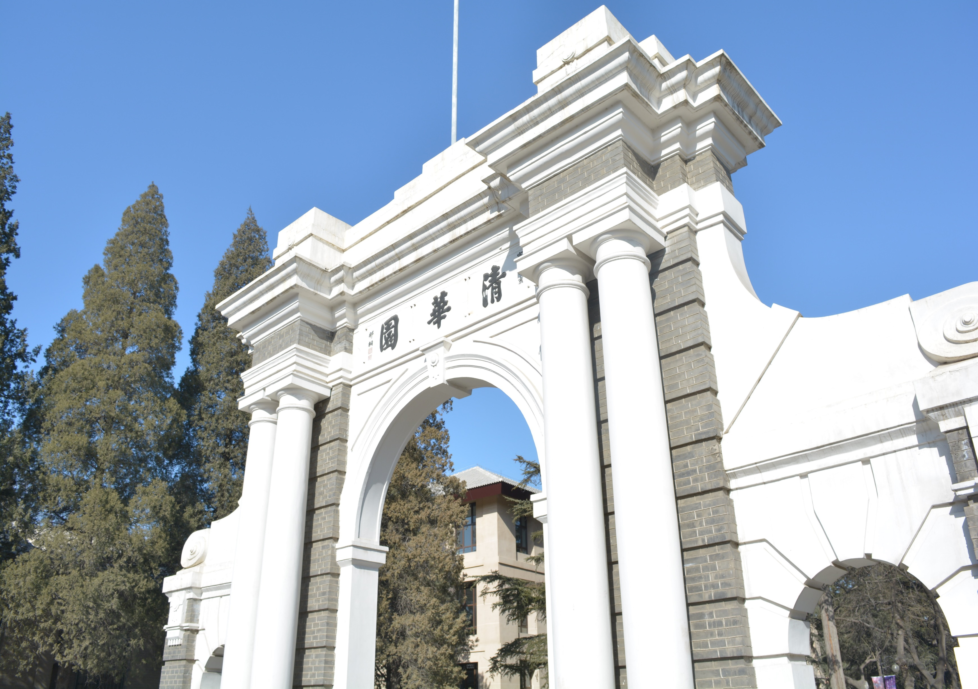
基于DCN的智能问答系统
毕业设计开题报告
姓名：周建宇
班级：计32
学号：2013011326
指导教师：徐华

Slide 2
毕业设计开题报告
基于DCN的中文海量知识库
问题答案抽取算法研究
Tsinghua University
Department of Computer Science and Technology
导师：徐华 答辩人：周建宇

Slide 3
1
2
3
4
6
研究背景与现状分析
研究内容
研究方案
研究基础
进度安排和预期成果
目录 / CONTENTS

Slide 4
选题背景
研究意义
研究不足
第一部分
研究理论与
文献综述
研究背景与现状分析
主要创新

Slide 6

选题背景
自动问答一直是自然语言处理领域一个十分热门的研究方向，它综合运用了各种自然语言处理技术。自动问答在学术界得到了广泛关注，很多成果也被用于工业界中。在人工智能迅速发展的背景下，自动问答也不再局限于传统的基于搜索、匹配的方法，机器学习的最新技术正进一步推动自动问答技术的发展。
工业界现状
IBM Watson、Apple SIRI、微软二代小冰、京东JIMI
FAQ模式——客服机器人
基于检索匹配
学术界现状
问题分析、信息检索、答案抽取
语句相似度度量
关键词抽取与扩展
垂直聚类
深度学习——动态共关注网络（Dynamic Coattention Networks）

Slide 7
研究意义
更精确的检索
更智能的系统
能够更好地满足用户的检索需求，可以说是下一代的搜索引擎。
自动问答技术作为一个不受专业限制的领域能够广泛应用到各行各业中，促进各类智能客服、智能聊天系统的发展。
智能机器人关键模块
智能机器人的关键模块，机器人若要具有智能，与用户的智能交互与问答必不可少

Slide 8
研究不足
答案精确度不足
问题分析的不足、知识库容量的有限和传统匹配算法的局限性导致答案的准确率和精确度很低，中文领域只有30%左右。
语义理解不足
大多数自动问答系统仍停留在语言侧面而没有触及语义分析层面，极大局限了计算机对用户问题的理解能力，从而影响了问题分析。
查询效率不足
目前除FAQ问题能够以较快速度返回结果外，在线实时处理、生成答案的效率不高。

Slide 9
前沿技术概述
Document &Question Encoder
Coattention Encoder
Dynamic Pointing Decoder
Maxout Networks
Dynamic Coattention Networks 通过独立编码知识库文档和用户提交问题的方式，将问题和文档通过迭代匹配的方式逐步求精，将答案范围逐步缩小，并High Maxout Networks计算出最佳答案的得分并返回给用户。

Slide 10


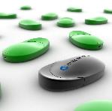

动态共关注网络的优点
错误答案恢复
独立编码
DCN的迭代过程使得当返回问题答案与预期不负时能从错误中有效恢复
以往的做法是仅对问题编码，再做匹配，DCN采用二者独立编码，而匹配二者在另一空间上的相似部分
1
2
更高的答案准确率
3
4
查询更高效
在斯坦福问题-答案测试数据集上，DCN 的效果优于之前最好的算法，到了75.9%的准确率，提升了近5个百分点
通过统一编码的方式能够实现更快速的匹配查询和结果返回

Slide 11
研究思路
研究方案
第二部分
研究内容
研究方案
可行性论证

Slide 12
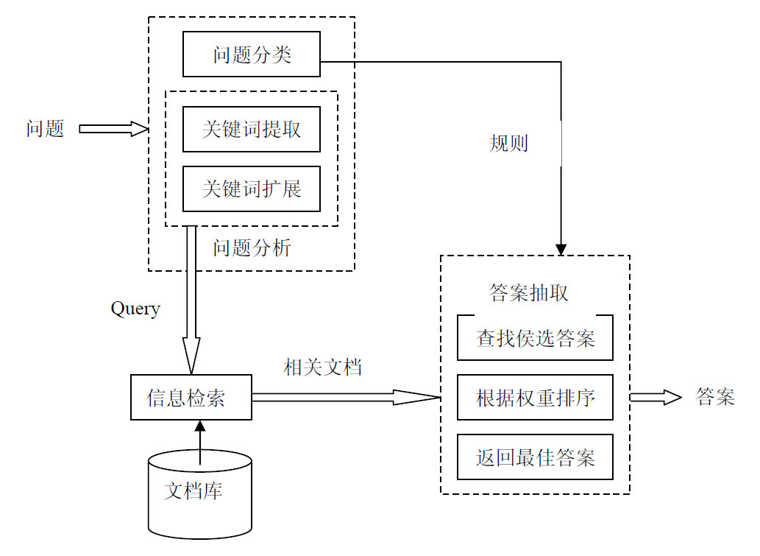
研究内容
将DCN方法运用到中文答案抽取，实现更高效、精准的中文答案抽取
结果返回

Slide 13
研究准备工作
分词工具
已有基于问题、答案模式的中文知识库
海量知识库
已有中文分词与词性标注工具
研究准备工作
已有可用于评测的已标注问题答案测试集

Slide 14
关键技术
实践难点
第三部分
研究方法
案例分析

Slide 15
研究方法
DCN在中文自动问答中的运用方法
问题分析
信息检索
答案抽取
在该阶段首先进行中文分词与词性标注，再运用LSTM将问题向量编码
将原始文本利用搜索引擎、现有知识库的检索的方式产生答案初始文本，并对将答案文档通过相同的方法进行分词与编码
利用动态指针解码将答案文本逐轮迭代，每轮迭代采用Highway Maxout Network 计算得分，最终实现抽取

Slide 16
研究目标
研究成果
第四部分
预期研究计划
与成果
应用前景

Slide 17
研究计划
撰写论文、准备答辩
编写基于传统匹配的算法代码、进行评测并对算法作出优化
编写DCN算法的核心代码
数据准备、对初始问题与答案数据进行常见的分词与词性标注处理
研究与选题、文献调研、确定题目

Slide 18
预期成果
完善中文
知识库
提高准确率
提高查询效率
通过搜索引擎、网页爬取等方式进一步完善实验室已有的中文知识库，并将质量高的问题答案扩充进知识库
DCN在英文数据集上实现了目前最好的答案准确率，因此希望能够同样应用该方法提高在中文数据集的准确率
编码与解码的方式应该比传统的基于扩展匹配的方式效率要高，集合大数据处理技术，希望提高查询效率

Slide 19
研究计划
编
用户问题
点击添加标题
答案文本
点击添加标题
点击添加文本

Slide 20
主要创新
主要
创新
A
您的内容打在这里，或者通过复制您的文本后，在此框中选择粘贴，并选择只保留文字，在此录入上述图表的综合描述说明。
B
您的内容打在这里，或者通过复制您的文本后，在此框中选择粘贴，并选择只保留文字，在此录入上述图表的综合描述说明。
C
您的内容打在这里，或者通过复制您的文本后，在此框中选择粘贴，并选择只保留文字，在此录入上述图表的综合描述说明。

Slide 21
研究方案
添加
标签
点击此处输入内容
添加
标签
在此录入上述图表的综合描述说明，在此录入上述图表的综合描述说明。
点击此处输入内容
在此录入上述图表的综合描述说明，在此录入上述图表的综合描述说明。
添加文本内容
点击此处输入内容
在此录入上述图表的综合描述说明，在此录入上述图表的综合描述说明。

Slide 22
研究方案可行性论证
点击添加关键字
72%
您的内容打在这里，或者通过复制您的文本后，在此框中选择粘贴。
您的内容打在这里，或者通过复制您的文本后，在此框中选择粘贴，并选择只保留文字。您的内容打在这里，或者通过复制您的文本后您的内容打在这里。
28%
点击添加关键字
您的内容打在这里，或者通过复制您的文本后，在此框中选择粘贴，并选择只保留文字。您的内容打在这里，或者通过复制您的文本后您的内容打在这里。

Slide 23
实践难点
添加标题
难点
在此录入上述图表的描述说明，在此录入上述图表的描述说明。
添加文字
添加标题
在此录入上述图表的描述说明，在此录入上述图表的综合描述说明。
添加文字
添加标题
添加文字
在此录入上述图表的描述说明，在此录入上述图表的描述说明。
添加文字
添加标题
在此录入上述图表的描述说明，在此录入上述图表的综合描述说明。

Slide 24
案例分析
100
90
80
70
60
50
40
30
20
10
10
20
30
40
50
60
70
80
90
100
文字
A
文字
文字
B
文字
文字
C
文字
文字
D
文字
文字
E
文字
文字
F
文字
文字
G
文字
在此录入上述图表的综合描述说明，在此录入上述图表的综合描述说明。在此录入上述图表的描述说明，在此录入上述图表的综合描述说明，在此录入上述图表的综合描述说明，在此录入上述图表的综合描述说明。

Slide 25
案例分析
添加标题
添加标题
添加标题
添加标题
您的内容打在这里，或者通过复制您的文本后。您的内容打在这里，或者通过复制您的文本后。
您的内容打在这里，或者通过复制您的文本后。您的内容打在这里，或者通过复制您的文本后。
您的内容打在这里，或者通过复制您的文本后。您的内容打在这里，或者通过复制您的文本后。
您的内容打在这里，或者通过复制您的文本后。您的内容打在这里，或者通过复制您的文本后。

Slide 26
研究目标
添加标题
添加标题
您的内容打在这里，或者通过复制您的文本
在此录入上述图表的描述说明
在此录入上述图表的描述说明
您的内容打在这里，或者通过复制您的文本
添加标题
添加标题

Slide 27
研究成果
点击添加标题
点击添加标题
点击添加标题
点击添加标题
点击添加标题
点击添加标题
点击添加标题
点击添加标题
点击添加标题
点击添加标题
添加文字
添加文字
添加文字
添加文字
添加文字
研究成果

Slide 28
应用前景
添加标题
在此录入上述图表的描述说明，在此录入上述图表的描述说明。
添加标题
TEXT HERE
TEXT HERE
TEXT HERE
在此录入上述图表的描述说明，在此录入上述图表的描述说明。
TEXT HERE
TEXT HERE
TEXT HERE
添加标题
TEXT HERE
TEXT HERE
TEXT HERE
在此录入上述图表的描述说明，在此录入上述图表的描述说明。
TEXT HERE
TEXT HERE
TEXT HERE

Slide 29
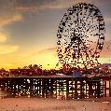

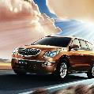
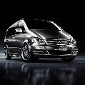

应用前景
在此录入上述图表的综合描述说明，在此录入上述图表的综合描述说明。
在此录入上述图表的综合描述说明，在此录入上述图表的综合描述说明。
在此录入上述图表的综合描述说明，在此录入上述图表的综合描述说明。
在此录入上述图表的综合描述说明，在此录入上述图表的综合描述说明。
在此录入上述图表的综合描述说明，在此录入上述图表的综合描述说明。

Slide 30
案例对比
分析
问题评估
第五部分
相关建议
相关对策

Slide 31
案例对比分析
添加标题
在此录入上述图表的描述说明，在此录入上述图表的描述说明，在此录入上述图表的描述说明。
添加标题
在此录入上述图表的描述说明，在此录入上述图表的描述说明，在此录入上述图表的描述说明。
添加标题
添加标题
在此录入上述图表的描述说明，在此录入上述图表的描述说明。
在此录入上述图表的描述说明，在此录入上述图表的描述说明。
添加标题
在此录入上述图表的描述说明，在此录入上述图表的描述说明，在此录入上述图表的描述说明。

Slide 32
问题评估
添加标题
添加标题
在此录入上述图表的综合描述说明，在此录入上述图表的综合描述说明。
在此录入上述图表的综合描述说明，在此录入上述图表的综合描述说明。
添加标题
添加标题
在此录入上述图表的综合描述说明，在此录入上述图表的综合描述说明。
在此录入上述图表的综合描述说明，在此录入上述图表的综合描述说明。

Slide 33
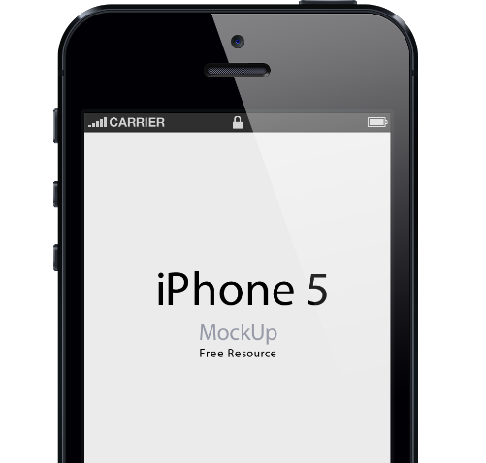
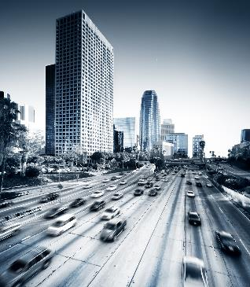
相关对策
添加标题
在此录入本图表的综合描述说明，在此录入本图表的综合描述说明，在此录入本图表的综合描述说明。
添加标题
在此录入本图表的综合描述说明，在此录入本图表的综合描述说明
添加标题
在此录入本图表的综合描述说明，在此录入本图表的综合描述说明，在此录入本图表的综合描述说明。

Slide 34
相关对策
添加标题
点击输入图表的描述说明，点击输入图表的描述说明
添加标题
点击输入图表的描述说明，点击输入图表的描述说明
添加标题
点击输入图表的描述说明，点击输入图表的描述说明
添加标题
点击输入图表的描述说明，点击输入图表的描述说明

Slide 35
研究总结
成绩与思考
第六部分
论文总结
参考书籍

Slide 36
研究总结
添加标题
在此录入上述图表的综合描述说明，在此录入上述图表的综合描述说明。
01
添加标题
在此录入上述图表的描述说明，在此录入上述图表的描述说明。
添加标题
06
02
在此录入上述图表的描述说明，在此录入上述图表的描述说明。
研究结论
添加标题
添加标题
05
03
在此录入上述图表的描述说明，在此录入上述图表的描述说明。
在此录入上述图表的描述说明，在此录入上述图表的描述说明。
04
添加标题
在此录入上述图表的描述说明，在此录入上述图表的描述说明。

Slide 37
成绩与思考
添加标题
添加标题
70%
在此录入上述图表的综合描述说明，在此录入上述图表的综合描述说明，在此录入上述图表的综合描述说明。
30%
在此录入上述图表的描述说明，在此录入上述图表的描述说明。
添加标题
在此录入上述图表的综合描述说明，在此录入上述图表的综合描述说明，在此录入上述图表的综合描述说明。
添加标题
40%
60%
添加标题
在此录入上述图表的描述说明，在此录入上述图表的描述说明。
在此录入上述图表的综合描述说明，在此录入上述图表的综合描述说明，在此录入上述图表的描述说明。

Slide 38
成绩与思考
添加内容
添加内容
添加内容
添加内容
添加内容
添加内容
在此录入上述图表的综合描述说明，在此录入上述图表的综合描述说明，在此录入上述图表的综合描述说明。
在此录入上述图表的综合描述说明，在此录入上述图表的综合描述说明，在此录入上述图表的综合描述说明。
在此录入上述图表的综合描述说明，在此录入上述图表的综合描述说明，在此录入上述图表的综合描述说明。

Slide 39
参考书籍
点击输入书名
点击输入书名
作者：王二
主要内容：在此录入上述图表的综合描述说明。
作者：王二
主要内容：在此录入上述图表的综合描述说明，在此录入上述图表的综合描述说明。
点击输入书名
点击输入书名
作者：王二
主要内容：在此录入上述图表的综合描述说明，在此录入上述图表的综合描述说明。
作者：王二
主要内容：在此录入上述图表的综合描述说明。
点击输入书名
点击输入书名
作者：王二
主要内容：在此录入上述图表的综合描述说明，在此录入上述图表的综合描述说明。
作者：王二
主要内容：在此录入上述图表的综合描述说明，在此录入上述图表的综合描述说明。

Slide 40
谢谢观看
大学生活即将结束，在此，我要感谢所有教导我的老师和一齐成长的同学，他们在我的大学生涯给予了很大的帮助。本论文能够顺利完成，要特别感谢我的导师XXX老师，感谢各位老师的关心和帮助！
恳请各位老师批评指正！
导师：李雷 答辩人：韩梅梅

